Slide 1
Analyse de données pour un organisme publique

Slide 2
Introduction
Préparation des données
Effectuez des analyses exploratoires
Évaluer la faisabilité et pertinence de l'idée client

Slide 3
Contexte
L'agence Santé publique France souhaite améliorer sa base de données Open Food Facts et fait appel aux services de mon entreprise.
Cette base de données a pour but de permettre aux consommateurs de connaître la qualité nutritionnelle d’un aliment.
L’agence Santé publique France confie à votre entreprise la création d’un système de suggestion ou d’auto-complétion pour aider les usagers à remplir plus efficacement la base de données. Pour cela je vais tout d’abord :
1- Préparez mes données
2- Analyses ces données
3- Evaluer la faisabilité

Slide 4
Préparation des données - 1

Slide 5
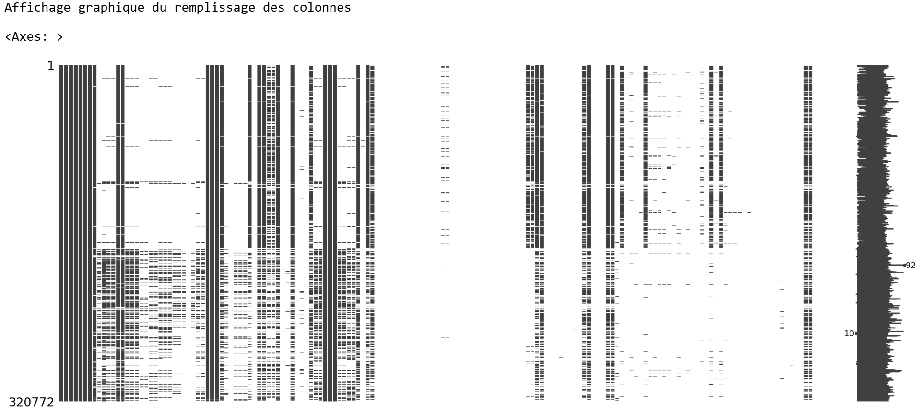
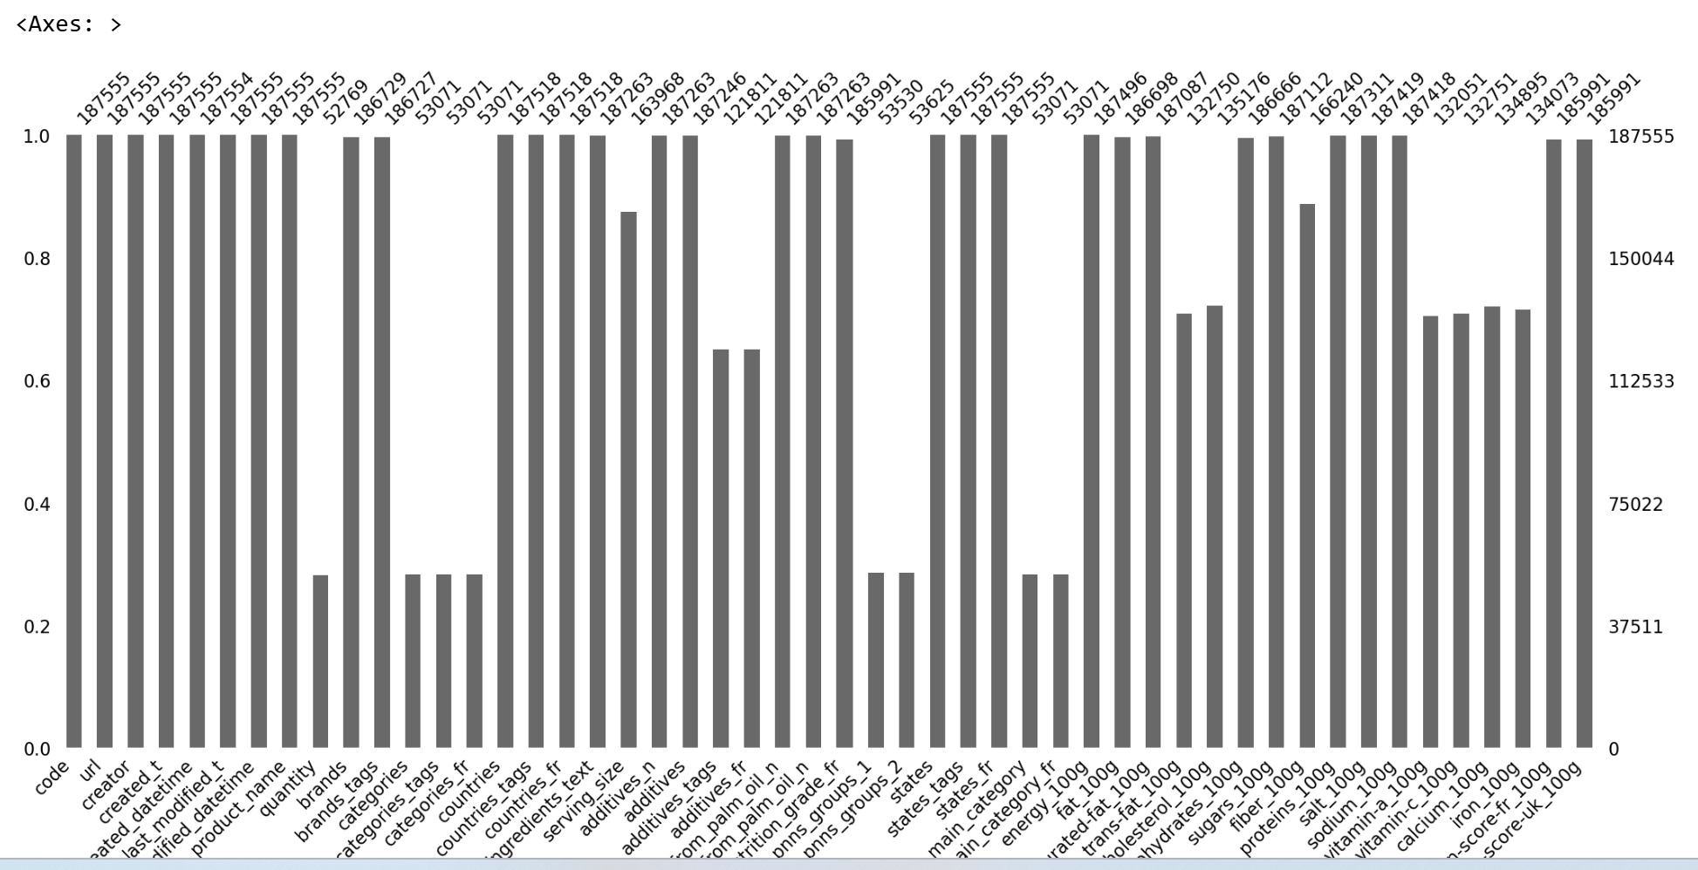
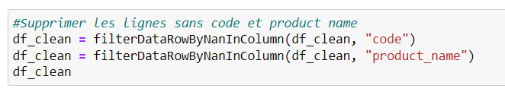
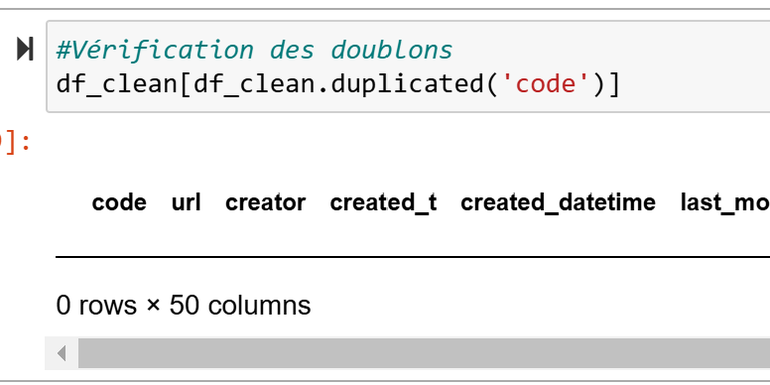
Opération de nettoyage
Suppression des colonnes vide de 75% et les lignes aussi. Ainsi que les lignes ou il n’y a pas de products name ou code, manque d’informations pour l’analyse.
Aucun doublon qui pourra fausser l’analyse par la suite.

Slide 6
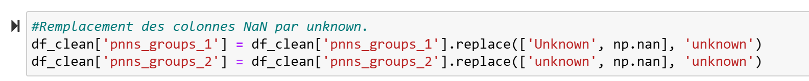
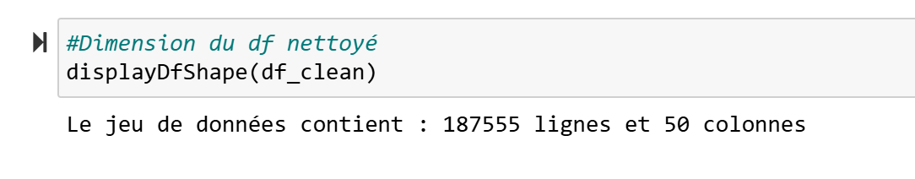
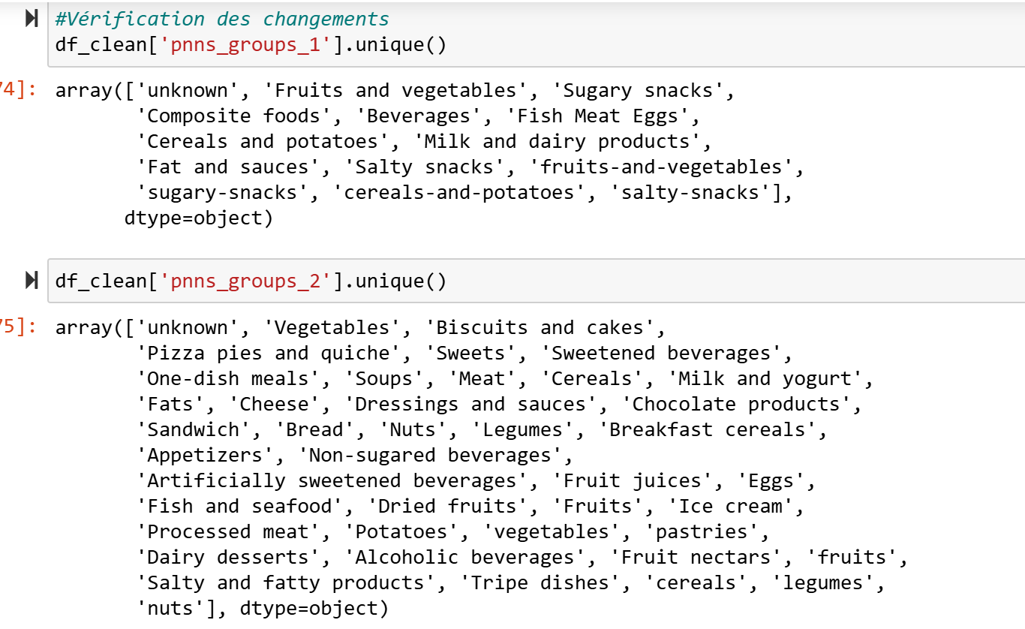
Opération de nettoyage (suite)
Remplacement des catégories NaN par unknown pour favoriser l’analyse
Le dataframe après nettoyage.
Mes colonnes après remplacement.
Elles vont me servir pour la suite à imputer mes données manquantes qu’on verra dans les parties suivantes.

Slide 7
Effectuez des analyses exploratrices - 2

Slide 8
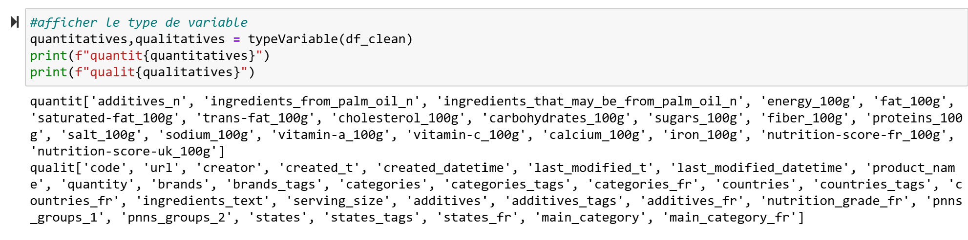
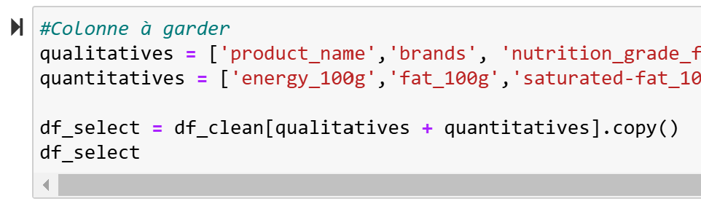
Effectuez des analyses exploratrices.
Sélection des données, on les sépare en deux : quantitatives (numérique) et qualitatives (non numérique)
Choix des variables à garder en qualitatives et quantitatives.

Slide 9
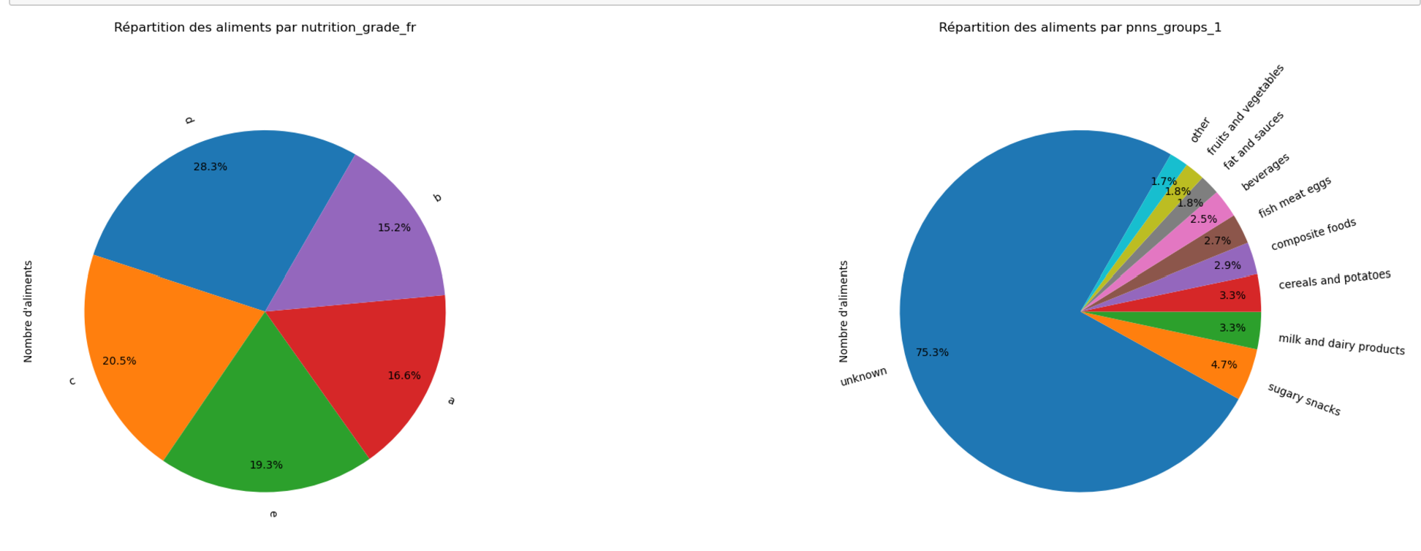
Effectuez des analyses exploratoires
Répartition des aliments par nutrition grade ou encore par groupe de catégorie. Cela nous permet de voir les répartitions des aliments par nutriscore par exemple, beaucoup d’aliment dans C, D et E.

Slide 10
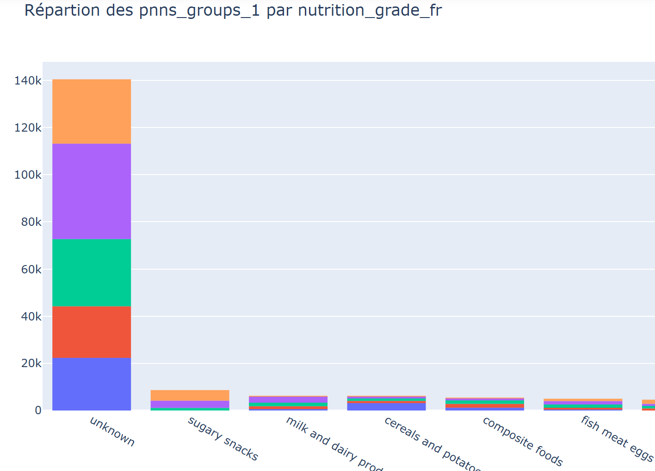
Effectuez des analyses exploratoires
Pour confirmer ce que j’ai conclu avant, des graphiques pour regarder les catégories de produits par nutri score.
Chocolat, biscuit, cake sont généralement mal notés. (C-D)
Lait, fruits au contraire (A)

Slide 11
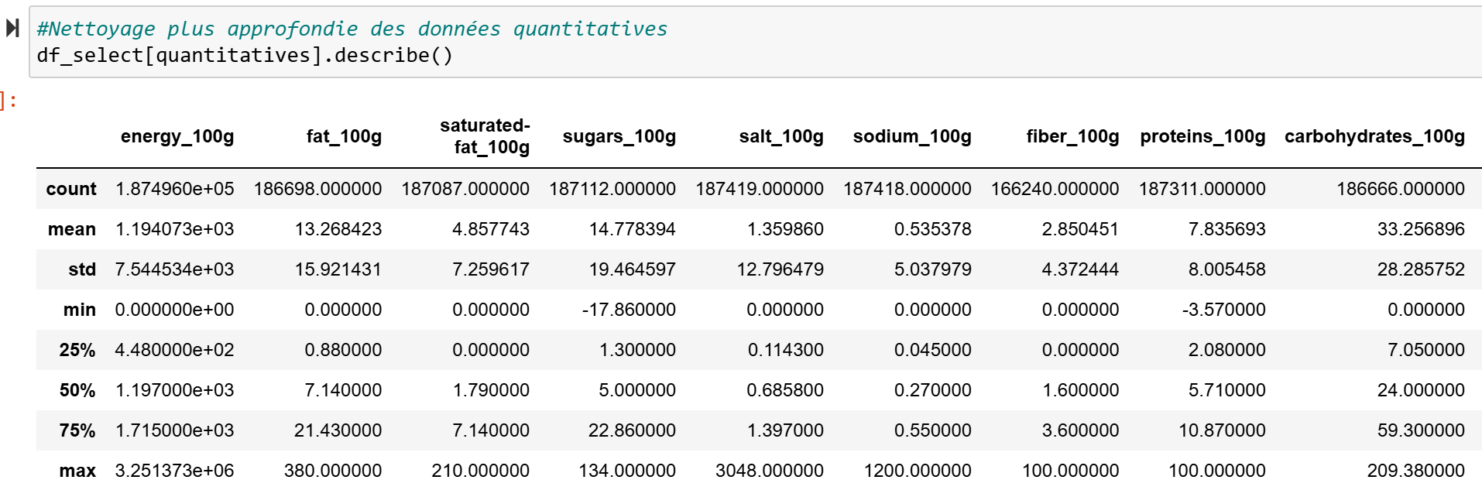
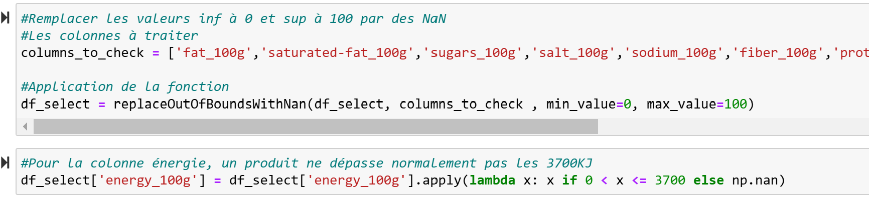
Effectuez des analyses exploratoires
Vérification des min-max des valeurs énergétiques, afin de réguler en fonction de notre métier, ici les variables ne doivent pas dépasser certains seuils. On va remplacer pour certaines colonnes les valeurs en dessous de 0 et 100 par des NaN.
Pour la colonne Energie on va mettre un seuil défini, car un produit ne peut pas avoir plus de 3700 KJ, afin de savoir comment définir les min-max de mes colonnes, il faut réalisé une analyse métier. C’est-à-dire que je dois savoir si un produit peut contenir plus de 100g ou si l’énergie peut dépasser 3700.

Slide 12
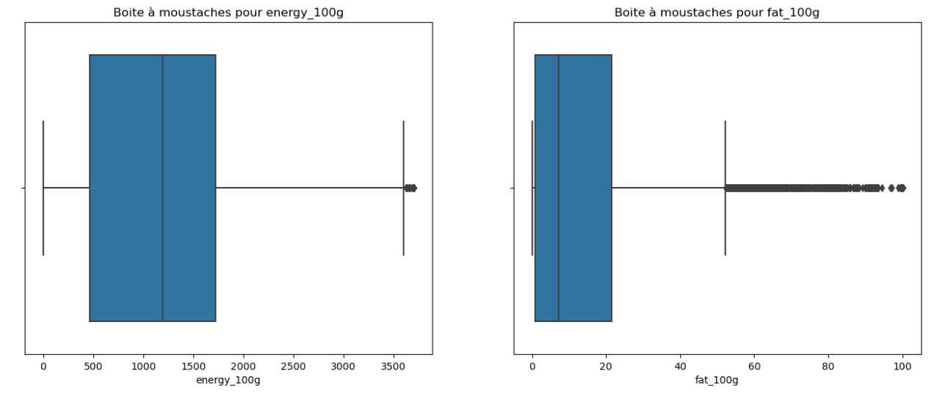
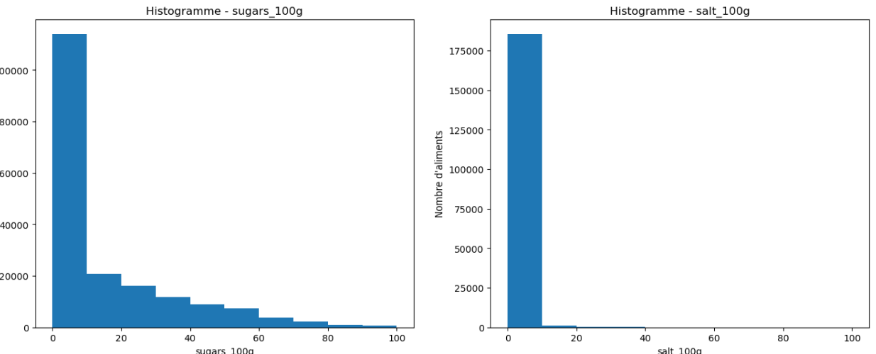
Effectuez des analyses exploratoires
Affichage des valeurs aberrantes, il peut y en avoir beaucoup car il y a encore quelques valeurs en dessous de 0 et d’autres au-dessus de 100.
Ces valeurs vont être imputer ensuite par la médiane et par groupe.
Sur les différents histogrammes on constate une distribution plus étalée correspondent à nos trois grandes catégories nutritionnelles: protéine, glucide et le gras, ainsi que l'énergie et le nutriscore.
Les autres variables qui sont des déclinaisons des principaux carburants sont moins souvent présentes.

Slide 13
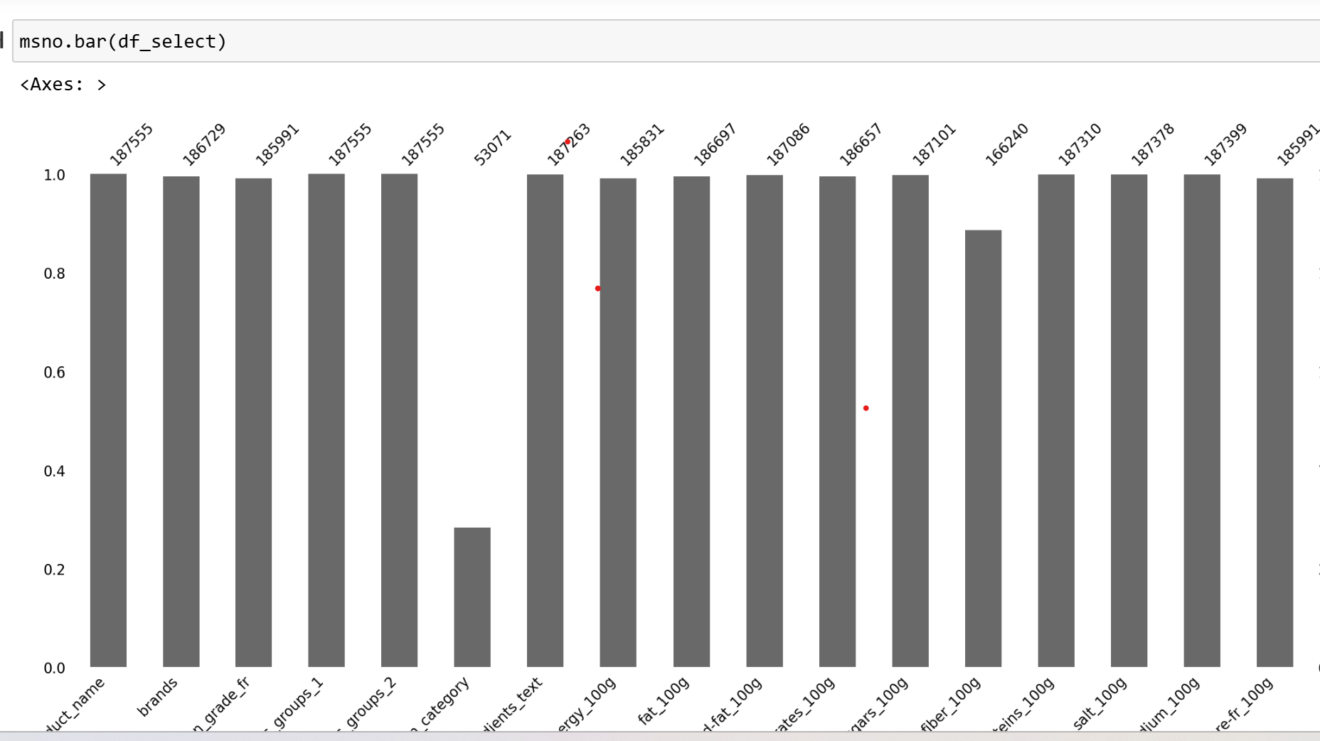
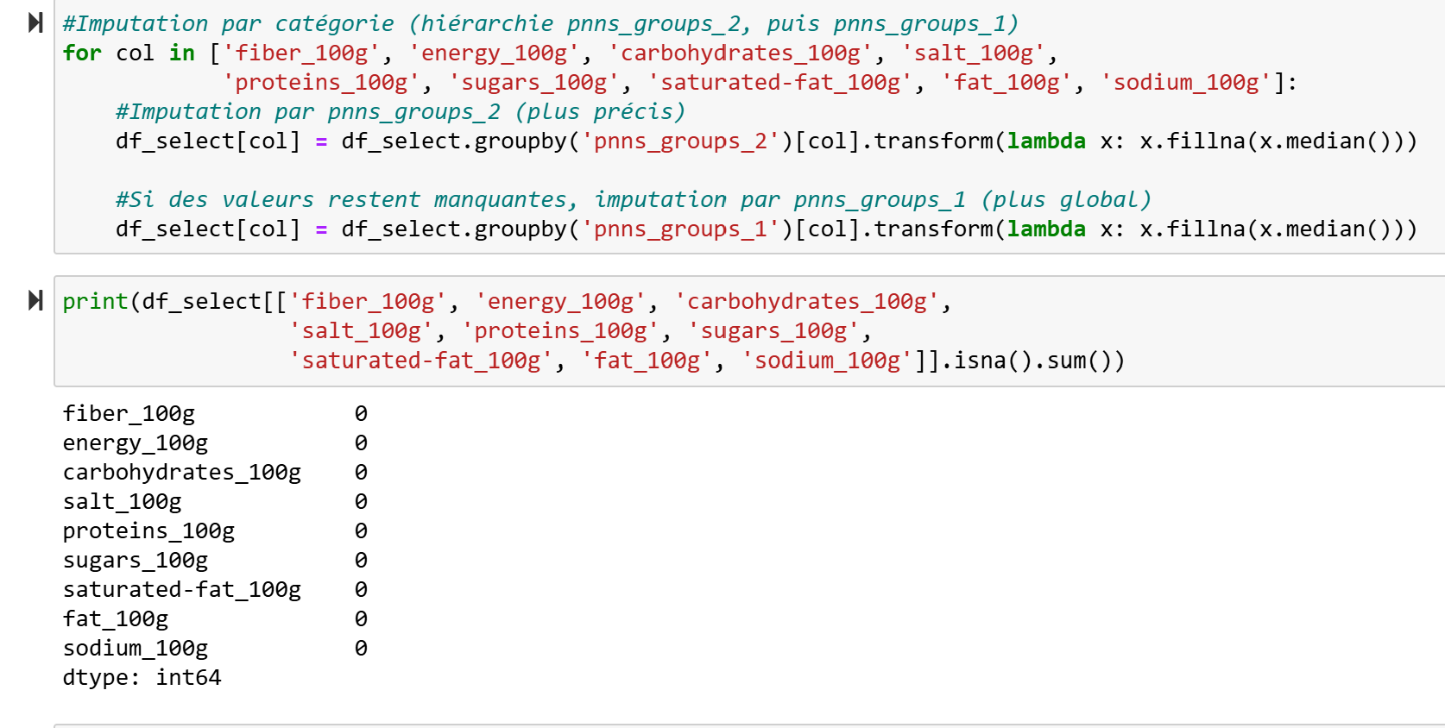
Effectuez des analyses exploratoires
Imputation des valeurs manquantes.
J’ai choisi d’utiliser la médian comme moyen d’imputation, pour pouvoir faire une bonne imputation par catégorie. J’ai choisi de le faire hiérarchiquement avec le pnns_group_2 plus précis
Et le pnns_group_1 plus global, et finalement cela permet d’avoir des données plus corrélées entre elles car elles respectent les données d’une même catégorie.
L’algorithme knn (Méthode des k plus proches voisins) permet d’imputer les valeurs manquantes des colonnes nutri score grade fr et nutri score fr 100g.

Slide 14
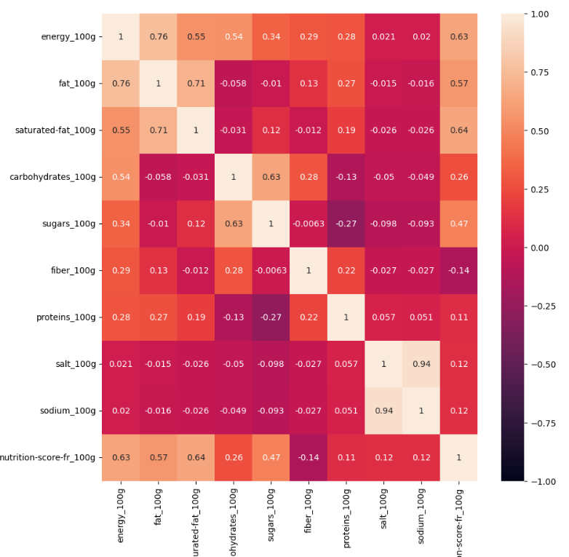
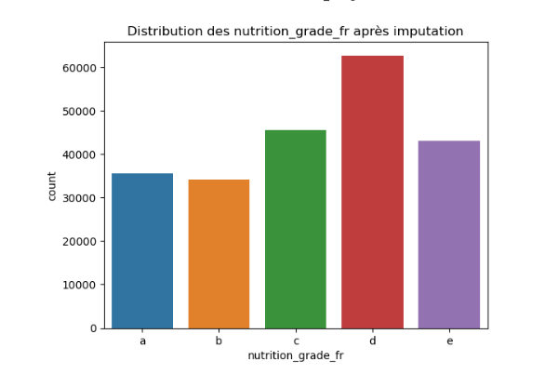
Effectuez des analyses exploratoires
Utilisation d’une matrice de corrélation, et d’un pairplot. Ces outils me permettent d’avoir une corrélation entre variable:
Corrélation entre les principaux carburants et leurs déclinaisons (fat avec saturated_fat, par exemple).
une corrélation parfaite entre salt_100g et sodium_100g (le sodium est un composé du sel).
L'énergie est le plus corrélé avec le gras, puis ensuite avec les glucides.
Le nutri_score est beaucoup impacté par l'énergie, aussi par le gras, comme le gras est corrélé avec l'energie

Slide 15
Évaluer la faisabilité et pertinence de l'idée client - 3

Slide 16
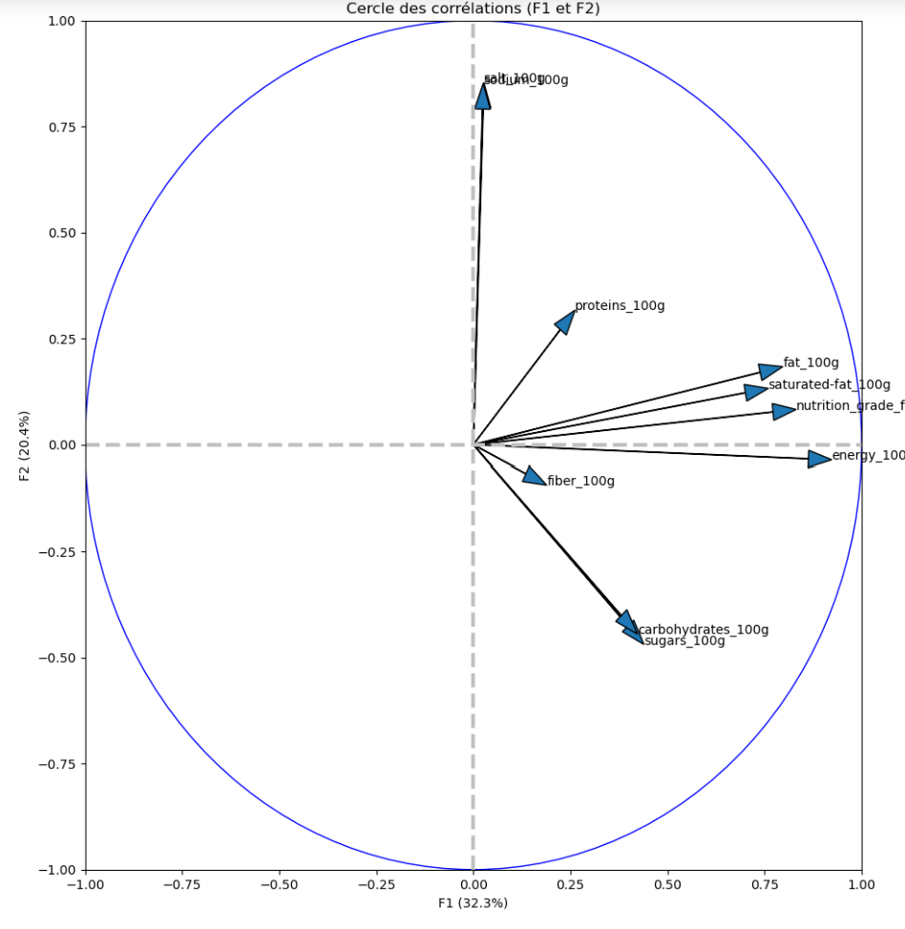
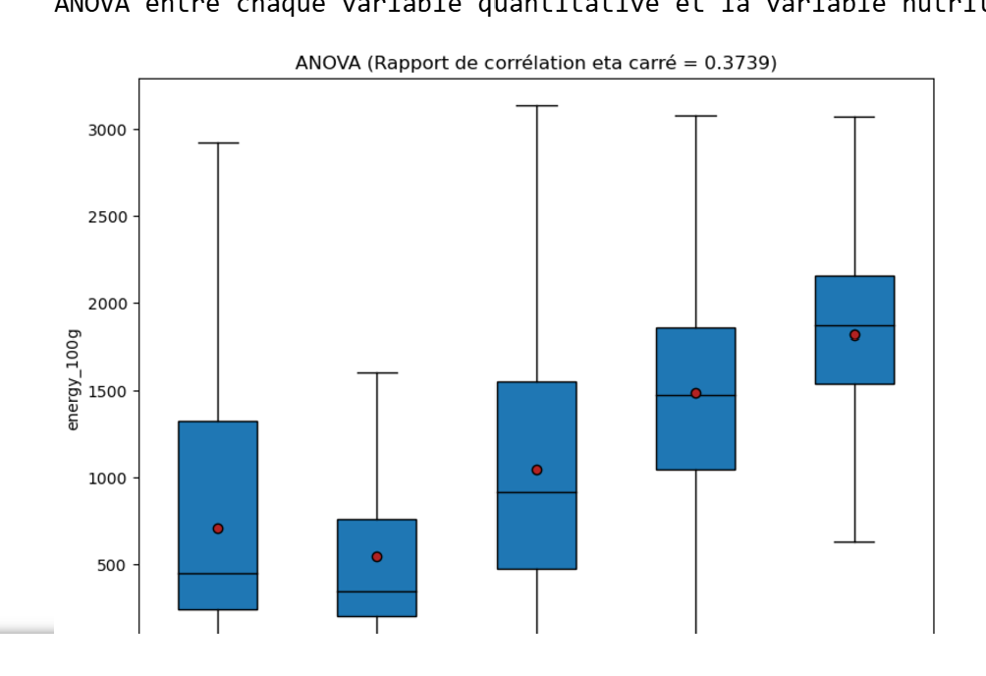
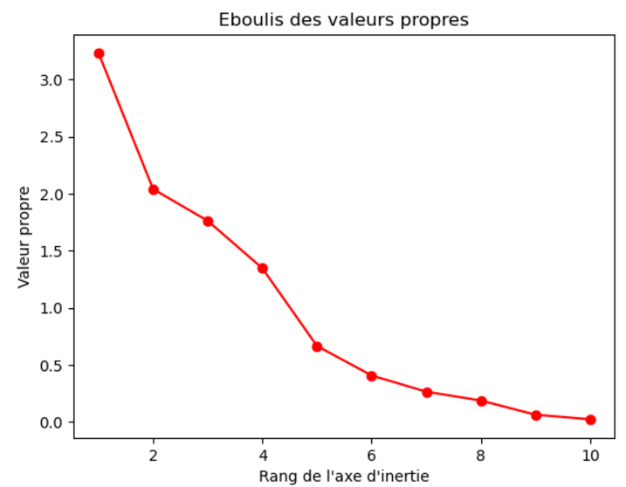
ACP et ANOVA
L’ACP (analyse multivariée de données numérique et corrélation des données) montre qu'il faut conserver 4 composants de F1 à F4 qui représentent à les 4 axes d'inerties (83% total d'inertie):
F1 : Corrélation entre l’énergie, nutrition_grade, fat, satured_fat. Tout cela confirme l’impact du gras sur l’énergie d’un produit et son nutrition grade.
F2 : La corrélation s’établit avec le sel et le sodium (sel composé de sodium), ça montre qu’il a y une corrélation moindre en le sel et l’énergie d’un produit, mais que celui-ci peut jouer sur l’énergie et le nutrion grade d’un produit .
F3 : Corrélation avec le sucre mais pas avec les proteins, cette composante met en opposition les produits sucrées et protéinés.
F4 : Corrélation entre les fibres et protéines avec la composajnte mais aussi avec l’énergie mais à l’opposé du gras.

Slide 17
Conclusion
Le nutri score et le nutri grade sont des indicateurs essentiels pour comparer les produits alimentaires sur des critères nutritionnels.
Les notes « A » sont les meilleurs produits et les moins bien sont les « E », les outils sont là pour permettent d’avoir une alimentation équilibrée. Cela peut se traduire par un produit contenant du gras qui sera plus vers le « E » que vers le « A ».
Pour favoriser notre santé, il est recommandé de manger des produits faibles en calories mais très riche en protéines et fibres. Les produits contenant du gras ou beaucoup de sucre sont déconseillés.
Les recommandations faites par l’agence de santé sont très pertinentes, favorise la sécurité alimentaire et permet de comprendre l’impact des différents nutriments sur l’énergie d’un produit et son nutri score.

Slide 18
Merci
Jonathan Gourville

